Slide 1



나왐마
지하철 좌석 관리 시스템
L I K E L I O N 7TH X S K H U
나왐마 조
현수 진경 광현 예진 조
@ssimui

Slide 2

4번째 모임
4번 째 모임
아이디어톤
대본 준비

Slide 3
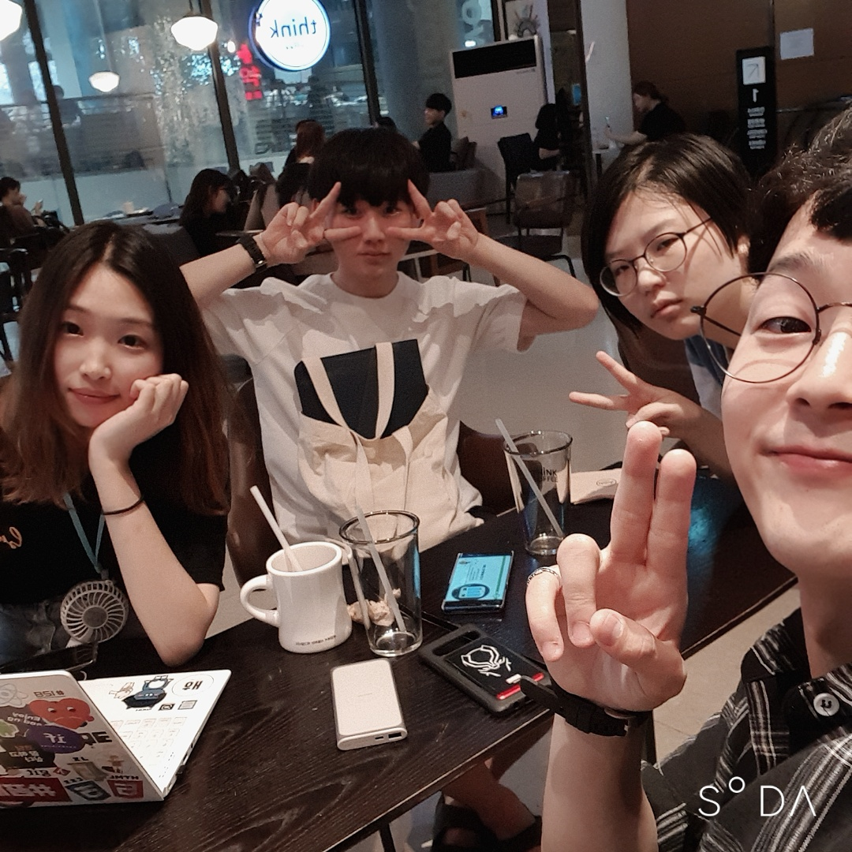
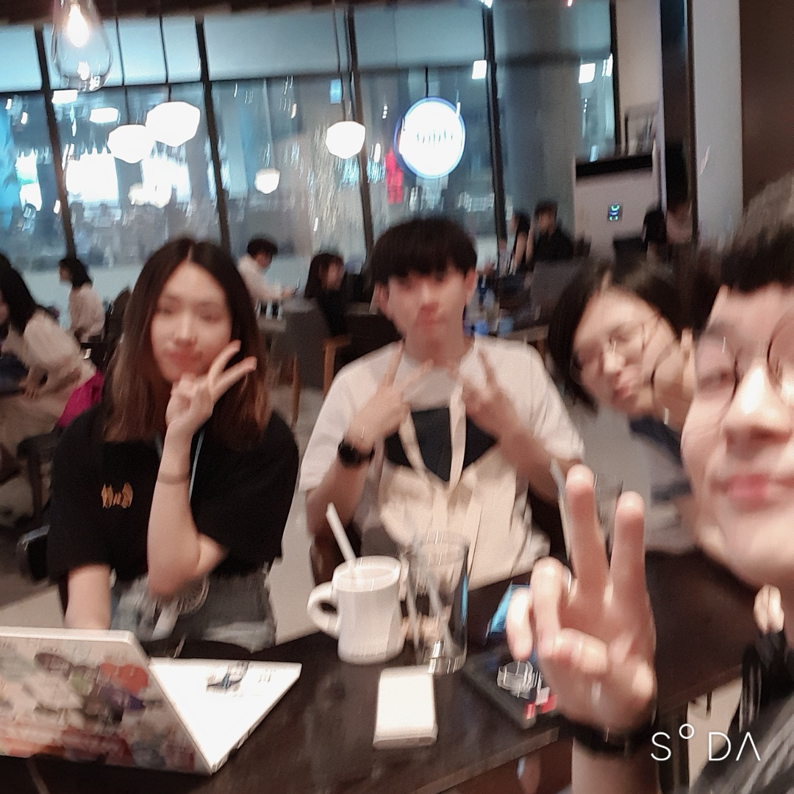
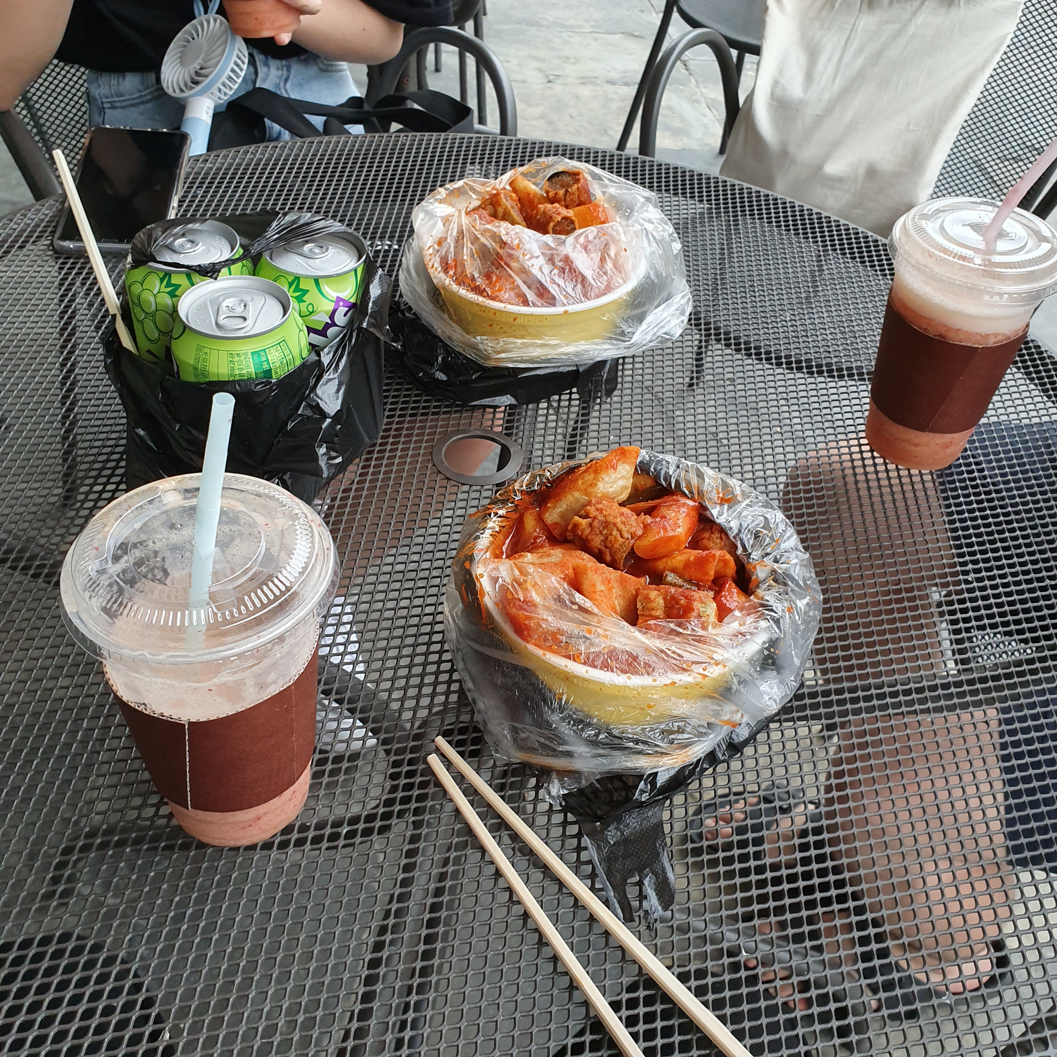
4번째 모임
7/19일
신도림 Think 커피에서 모임 진행

Slide 4
아이디어톤 PPT 제작
03
-TO BE
게시판 -> 이번주안에 완성하기
주요 기능 구현 하기
아두이노 구현

